Slide 1

Chatbots
Next-Generation Contact Center Platform
Oracle Argentina
Mayo 2017

Slide 2
*Pending aproval HQ.
Notes:
This is a Safe Harbor Front slide, one of two Safe Harbor Statement slides included in this template.
One of the Safe Harbor slides must be used if your presentation covers material affected by Oracle’s Revenue Recognition Policy
To learn more about this policy, e-mail: Revrec-americasiebc_us@oracle.com

Slide 3
Índice Propuesta
Desafíos, solución propuesta y beneficios
¿Por qué Oracle?
Estimación comercial y ROI
1
2
3

Slide 4




Los desafíos actuales de Telecentro
Crecimiento exponencial en el numero de llamadas al Contact Center
Eficientizar costos manteniendo la calidad de atención al cliente
Estandarización y automatización de la atención
Adopción de nuevas tendencias
4
Notes:
As of January 2016, according to BI, the big 4 messaging apps overtook the big 4 social networks in usage. And, according to April data from Statista, 4.1 billion users are now on messaging apps.
Just consider these numbers:
WhatsApp: 1 Billion
Messenger: 900 Million
WeChat: 700 million
LINE: 220 million
And these are spread across the globe and regions… (CLICK to next slide)

Slide 5
Solución propuesta
La solución propuesta está basada nuestro servicio de Chatbot inteligente con base de conocimiento. Esta arquitectura permite no solo abrir un nuevo canal de relacionamiento con los clientes de Telecentro , sino también mantener la información unificada para todos los canales disponibles y futuros.
De esta manera Telecentro reduce fuertemente el número de llamadas al Contact Center , a la vez que mejora la imagen y agiliza la atención a sus clientes.
Nuestra propuesta contempla los servicios profesionales para la personalización de la solución de acuerdo al alcance descripto incluyendo la integración con sistemas existentes de CRM y el Billing así como también las plataformas de Facebook y el sitio web.

Slide 6








Arquitectura de solución
telecentro.com.ar
Contact Center
facebook
Búsqueda de información
Chatbot
Canales
Generación de tickets
Knowledge Base
Billing
CRM

Slide 7








Servicio de ChatBot: Componentes principales
Interfaz de chat cruzado entre bots y seres humanos
Configurador
de canales
Ejecución de flujo de diálogo
IU declarativa del constructor del bot para su flujo
Máquina de estado que ejecuta flujos de trabajo orientado por contexto con variables de ámbito
Custom
Componentes personalizados en el flujo de diálogo
Motor de
Inteligencia Artificial
SDK para consumir APIs de backend que satisfacen las peticiones humanas a través del chatbot
Algoritmos activos de aprendizaje automático que identifican relaciones y extraen información de datos no estructurados

Slide 8
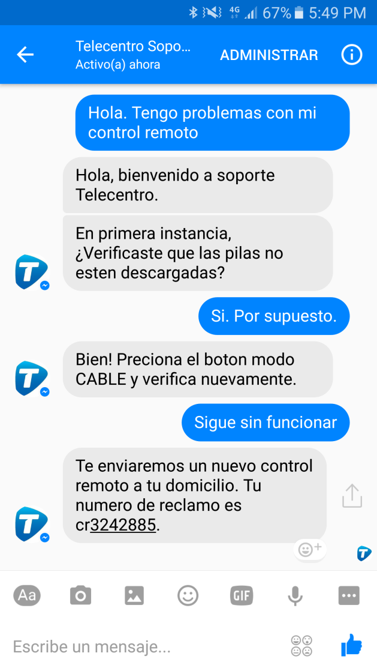
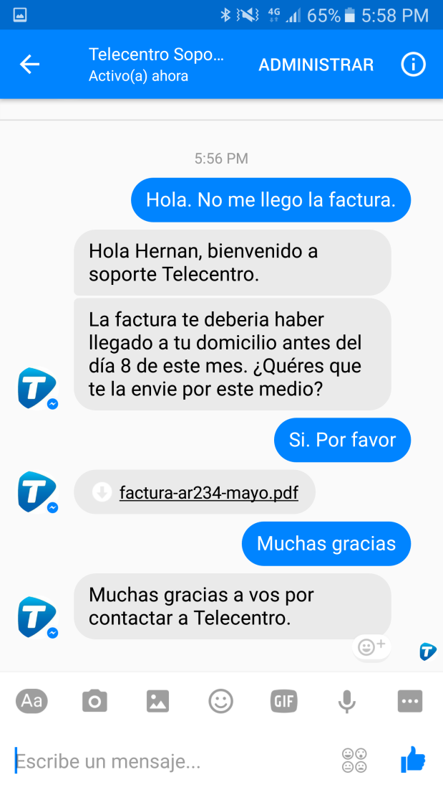
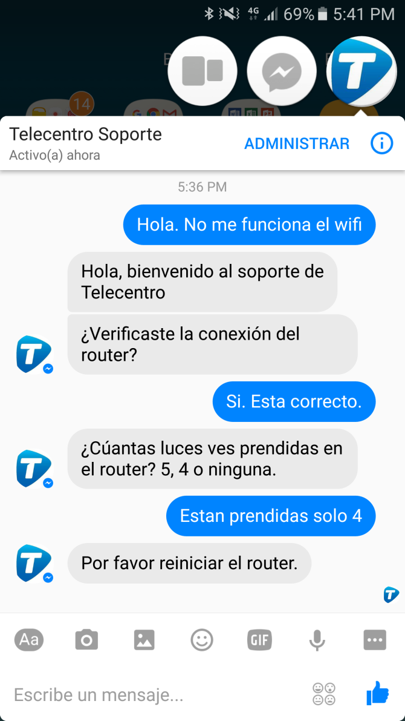
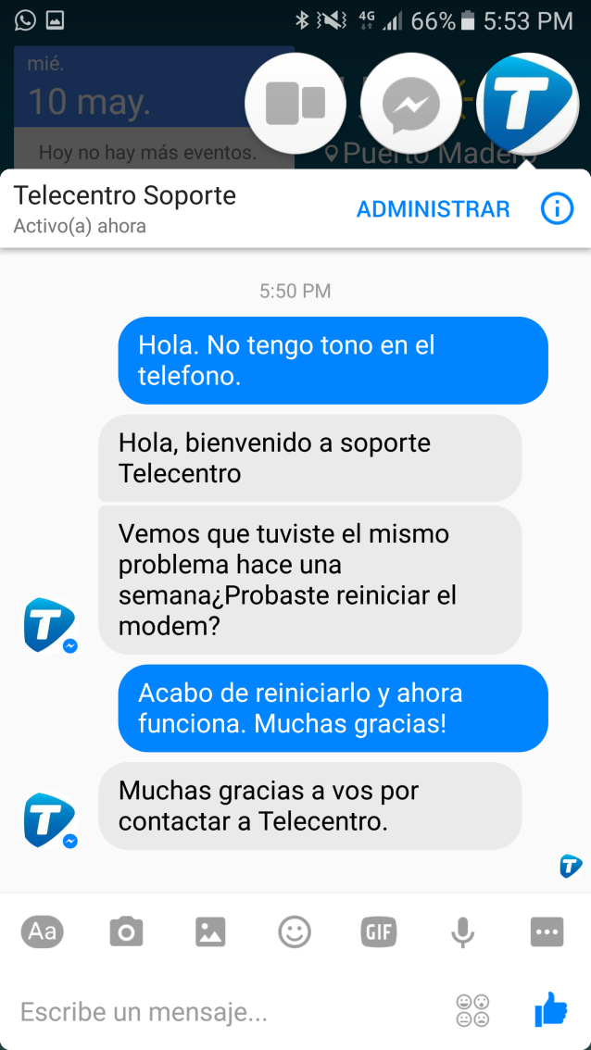
Flujos de conversación propuestos [ejemplos]
Internet
TV por Cable
Telefonía
Gestión Facturas

Slide 9
Alcance de loa servicios.
Esta estimación presupuestaria se encuentra basada en el siguiente alcance de servicios asumido:
Implementar una plataforma fundacional de atencion digital automatizada con base en las capacidades de los servicios en la Nube de Oracle considerados en la solucón de este contrato.
La automatización de la atención a los clientes de Telecentro sera incremental y se ira logrando utilizando un robot que atendera a los usuarios de Telecentro en base a integracciones y flujos de atencion predeterminados y respuestas que surgen de una base de conocimiento.
La inteligencia del robot y la forma de interacción con el mismo estara basada en las capacidades de los servicios en la nube denominados Intelligent Bot Cloud Services (IBCS) , Mobile Cloud Service (MCS) y ACCS, siendo la base de conocimiento de Oracle Service Cloud Service (OSvC).
Oracle Consulting capacitara al equipo de Telecentro al inicio y al final de la ejecución del servicio para que Telecentro logre un entendimiento de la dinamica para diseñar , implementar y ampliar la plataforma fundacional de atención digital automatizada lograda al finalizar el proyecto.
Oracle Consulting dara soporte operacional al finalizar la implementación durante una cantidad fija de dias para dar soporte al equipo de Telecentro.

Slide 10
Alcance de loa servicios.
Esta estimación presupuestaria se encuentra basada en el siguiente alcance de servicios asumido:
Workshop Chatbot Fundacional (2 dias) para 5 a 7 empleados de Telecentro (material en ingles).
Configuración de conectores de IBCS ( MCS + ACCS) en 2 ambientes (Desarrollo y Producción)
Configurar conectores en MCS para integrarse con Chat de Facebook
Configurar conectores en MCS para integrarse con OSvC (Oracle Service Cloud Service)
Configurar conectores en MCS para integrarse con aplicaciones de Telecentro (CRM , Billing)
Diseño e implementación de la plataforma fundaciónal de atención digital autamatizada (Desarrollo y Producción).
El canal contemplado en esta plataforma es Facebook Messenger ( REVISAR Web actual de Telecentro !!!)
Diseño y configuración de un maximo de 10 Entidades (Entities).
Diseño y configuración de un maximo de 4 conversaciones ( Intents ) contemplando un maximo de 20 preguntas con las respuestas correspondientes. (Configuración Internet, Configuración Cable, Configuracion Telefonia y Gestion de cobranzas)
Diseño, configuración e implementacion de pantallas para un maximo de 4 dialogos (Dialog Flow) contemplando las entidades , Intents definidas anteriormente y uso de datos recuperados del CRM y el Billing de Telecentro. Incluye la pantalla de login.
Workshop Chatbot ( 1 dia) explicando a nivel funcional y tecnico como se logro la plataforma fundacional de atención digital automatizada de Telecentro para 5 a 7 empleados (Material en ingles y castellano).

Slide 11
Actividades a desarrollar en el proyecto
Mes 1
Mes2
Mes 3
Mes 4
Workshop Chatbot
(Fundacional)
Configuracion Conectores en
IBCS (MCS)
Diseño e implementación de la plataforma fundacional de la atención digital automatizada
Workshop Chatbot
En Telecentro
Acompañamiento test
Acompañamiento post produccion.
PM del Telecentri & PM de Oracle controlaran los avances de cada una de las tareas de los workshops.

Slide 12



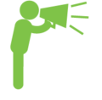
Los beneficios: Chatbot + Knowledgebase
Modernización del Concepto de Atención
Mayor NPS
Asistencia Inteligente/Humana y Artificial Mayor FCR Menor AHT
Simplificación
Mayor ROI
Auto-Atención y Atención Digital
Menor Derivación Telefónica
.

Slide 13




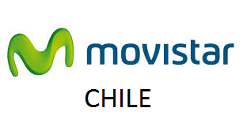

¿Por Qué Oracle?
Probada experiencia
>18M clientes
Interfaz de usuario para gestionar y manejar la inteligencia y dialogos del Chatbot.
Plataforma multi-canal que relaciona Chatbots, móviles y web.
Codificación visual.
Soporte a Lenguaje & Knowledge Packs.
Seguro y escalable.
Modelo basado en suscripción.
Ágil Time to Market.
>1.5M clientes
>3M clientes
>5M clientes
>9M clientes
Copyright © 2017, Oracle and/or its affiliates. All rights reserved.
13
Notes:
1) Bot run time platform - this requires a scalable platform that can manage the high volume. Our infrastructure and components are designed to scale
2) Security - Ability to take user ID from channel of choice e.g. FB Messenger, WhatsApp, Viber etc and be able to map that and propagate identity to enterprise systems of record.
3) Enterprise integration - Enough said :) With the MCS framework we provide one optimized channel across multi consumption channels
4) Partnerships - We announced partnership with FB (Messenger, WhatsApps, Instagram) and have others lined up (Slack, Viber etc)
5) Bot designer - You see the video from Larry - we are building a no code / low code Bot builder that anyone can use to design Bots
6) Re-use / Abstraction - Our platform allows us to abstract integration with any channel. Customer does not have to worry about how Bot would engage with Messenger, WhatsApp, Line, WeChat etc…
7) Machine Learning / Knowledge Graphs - We are building deep artificial intelligence that provides contextual and intelligence to the conversations
8) Multi language support - Enterprise grade multi language support
9) One platform for multi channel - The device itself now is multi channel - You have messaging channels including SMS, Voice, Mobile Apps, Mobile Web Apps. We have one common platform in the backend (MCS) to secure, integrate and communicate with all these channels.
10) Analytics - With our new CxACS platform, we are able to thread the needle across channels and give you insights like never before. In addition we are able to predict and personalize engagement.

Slide 14
Estimación Comercial
Solución de Chatbot y Base de conocimiento:
Servicio de suscripción de software (24 meses)
Servicios profesionales de acuerdo al alcance descripto.
Valor total contrato 24 meses: u$s 375.000.-
Estos valores están sujetos a aprobación por parte de Oracle HQ.
El valor de la inversión no incluye ni impuestos ni gastos.

Slide 15




Retorno de Inversión
27mil
7,7M
u$s
Llamadas diarias.
-15%
-17%
2.6M
u$s
6,2M
u$s
1.2 u$s
6,2M
u$s
Supuestos
Costo de llamada promedio.
Costo de llamadas
Implementación
Ahorro a 2 años.
20%
Solución Chatbot
Captura de llamadas.
175K u$s
100K u$s
100K u$s
Situación actual
1er Año
2do Año

